Slide 1
CHÀO MỪNG CÁC EM ĐẾN VỚI TIẾT HỌC!
Giáo viên giảng dạy: Nguyễn Thủy Hồ

Slide 2


BÀI MỚI
1
Khánh Nam
Bảo anh
Hạ
Bảo An
B. Phương Anh
Hân
Hải anh
Hiếu
2
Bảo
Quân
KIỂM TRA BÀI CŨ
Chính
Vy
Tiến Dũng
Vinh
3
Duyên
Hoàng Việt
Khánh Linh
Quốc Việt
4
Phương Linh
Trung
Bảo Ngọc
Trâm
Tuyết Nhi
Thái
Yến Nhi
An Tâm
Phạm Quỳnh
Minh Sơn
Sang

Slide 3

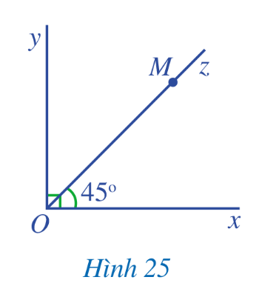

Câu 1: Điểm M (M khác O) thuộc tia Oz có là điểm nằm trong góc xOy không?
Điểm M có là điểm nằm trong góc xOy

Slide 4

Câu 2: Tia Oz có nằm trong góc xOy hay không?
Tia Oz có nằm trong góc xOy

Slide 5

Câu 3: Tính số đo yOz
Vì $Oz$ nằm trong góc $xOy$ nên $\hat{yOz}+\hat{zOx}=\hat{xOy}$
Vậy $\hat{yOz}=\hat{xOy}−\hat{zOx}={90}^{0}−{45}^{0}={45}^{0}$

Slide 6


Câu 4: So sánh hai góc $xOz$ và $yOz$

Slide 7

BÀI MỚI

Slide 8






BÀI
TIA PHÂN GIÁC CỦA MỘT GÓC
2
NỘI DUNG BÀI HỌC
Định nghĩa
I.
Vẽ tia phân giác của một góc
II.

Slide 9
HÌNH THÀNH KIẾN THỨC

Slide 10



Định nghĩa
I.
• $Oz$ nằm giữa hai tia $Ox$ và $Oy$
$$\text{• } \hat{xOz}=\hat{zOy}$$
Tia $Oz$ là tia phân giác của góc $xOy$
Định nghĩa:
Tia phân giác của một góc là tia nằm trong góc và tạo thành với hai cạnh của góc đó hai góc bằng nhau.

Slide 11

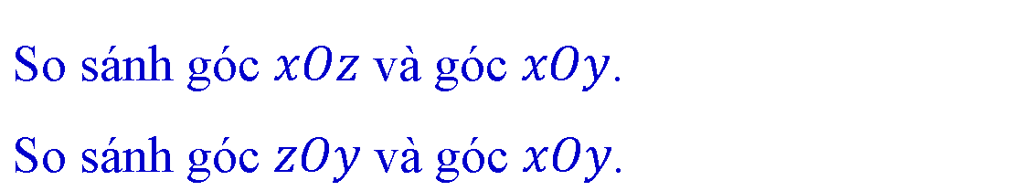

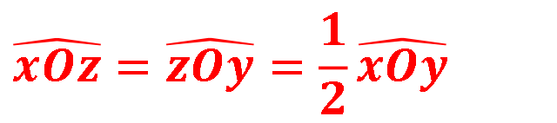
• $Oz$ nằm giữa hai tia $Ox$ và $Oy$
$$\text{• } \hat{xOz}=\hat{zOy}$$
Tia $Oz$ là tia phân giác của góc $xOy$
So sánh góc $xOz$ và góc $xOy$.
So sánh góc $zOy$ và góc $xOy$.
Tính chất tia phân giác của góc
$$\hat{xOz}=\hat{zOy}=\frac{1}{2}\hat{xOy}$$
Tia Oz là tia phân giác của góc xOy thì:
hay $\hat{xOy}=2\hat{xOz}=2\hat{zOy}$

Slide 12







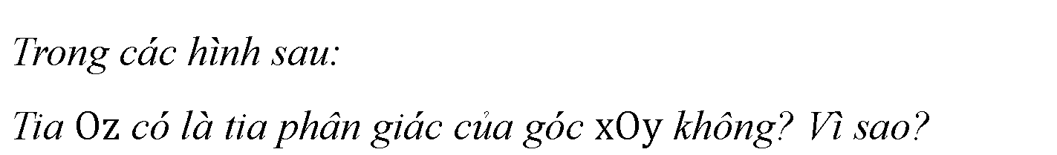
Trong các hình sau:
Tia $Oz$ có là tia phân giác của góc $xOy$ không? Vì sao?
Hình a
Hình b
Hình c
Hình d

Slide 13




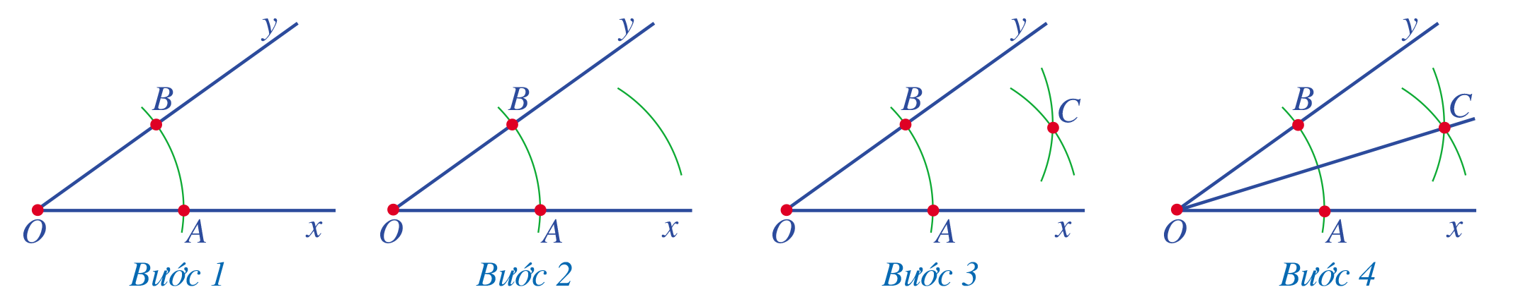
Vẽ tia phân giác của một góc
II.
2
Cho góc xOy. Vẽ tia phân giác của góc đó bằng thước thẳng và compa.

Slide 14
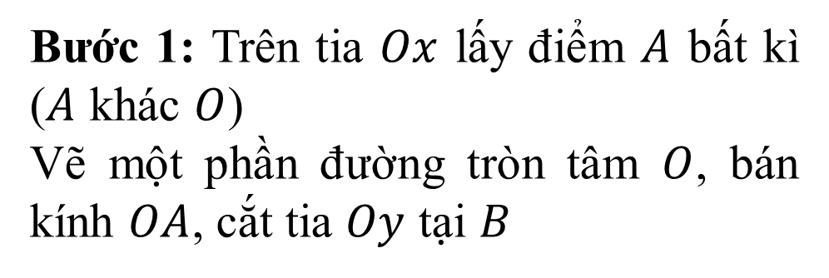

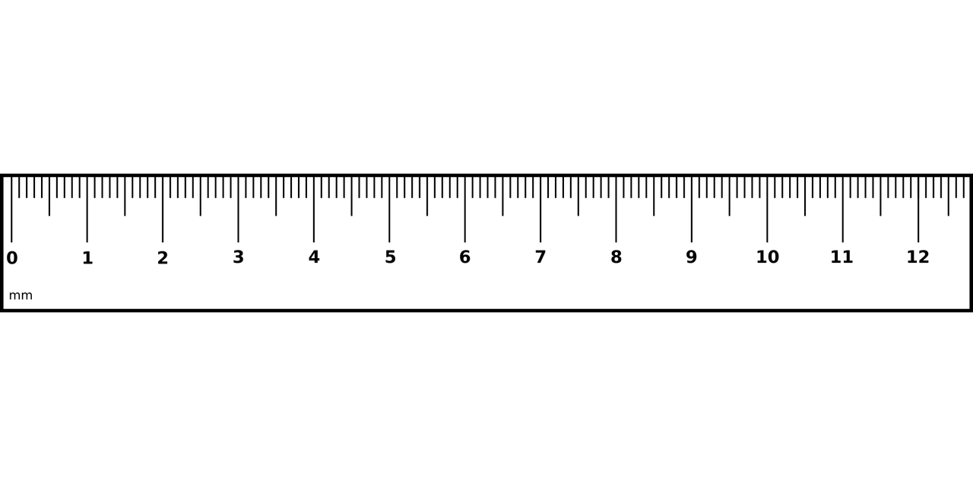

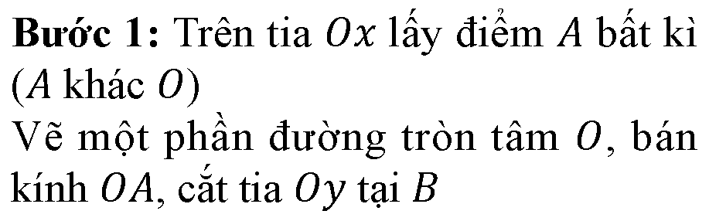
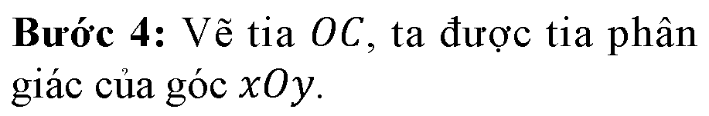
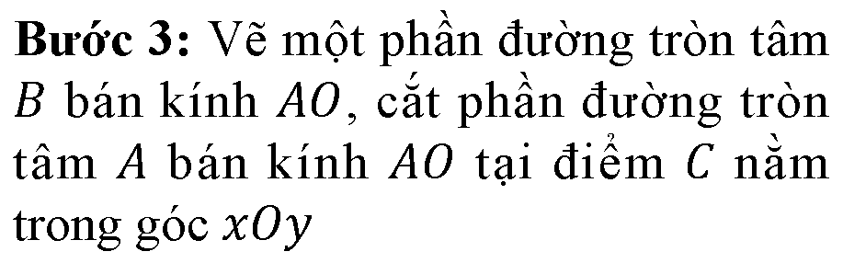
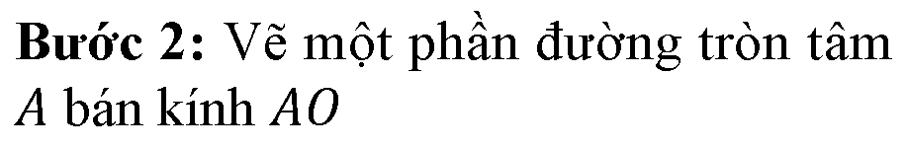
2
Cho góc $xOy$. Vẽ tia phân giác của góc đó bằng thước thẳng và compa.
y
Bước 1: Trên tia $Ox$ lấy điểm $A$ bất kì ($A$ khác $O$)
Vẽ một phần đường tròn tâm $O$, bán kính $OA$, cắt tia $Oy$ tại $B$
B
C
Bước 2: Vẽ một phần đường tròn tâm $A$ bán kính $AO$
O
A
x
Bước 3: Vẽ một phần đường tròn tâm $B$ bán kính $AO$, cắt phần đường tròn tâm $A$ bán kính $AO$ tại điểm $C$ nằm trong góc $xOy$
Bước 4: Vẽ tia $OC$, ta được tia phân giác của góc $xOy$.

Slide 15

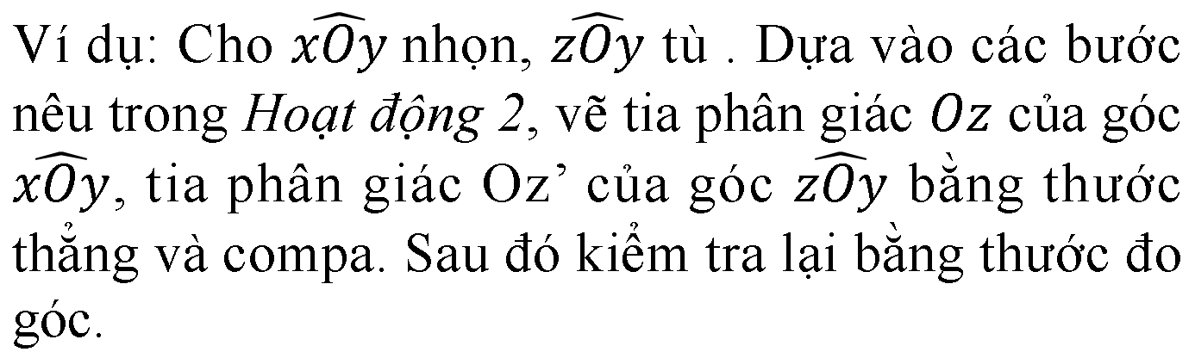
Ví dụ: Cho $\hat{xOy}$nhọn, $\hat{zOy}$ tù . Dựa vào các bước nêu trong Hoạt động 2, vẽ tia phân giác $Oz$ của góc $\hat{xOy}$, tia phân giác Oz’ của góc $\hat{zOy}$ bằng thước thẳng và compa. Sau đó kiểm tra lại bằng thước đo góc.

Slide 16

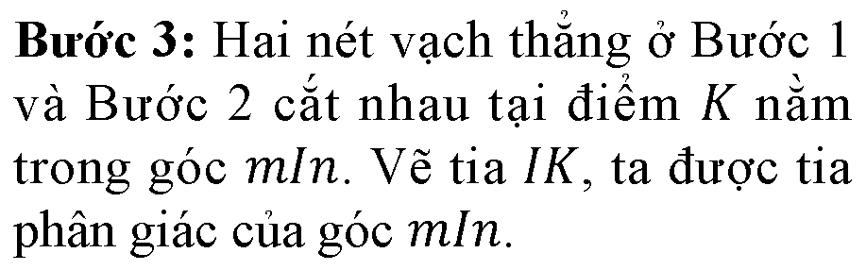
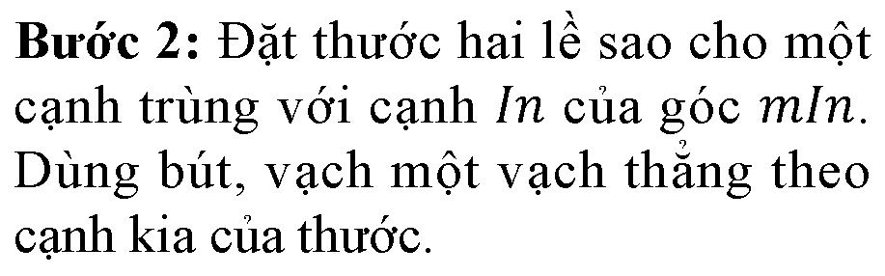
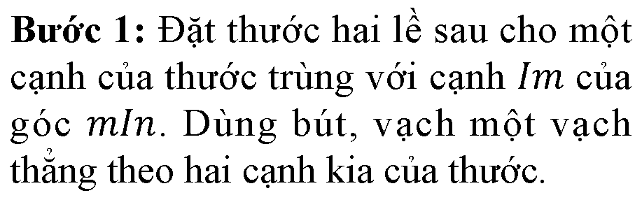
3
Cho góc $mIn$. Vẽ tia phân giác của góc đó bằng thước hai lề (thước có hai cạnh song song)
n
Bước 1: Đặt thước hai lề sau cho một cạnh của thước trùng với cạnh $Im$ của góc $mIn$. Dùng bút, vạch một vạch thẳng theo hai cạnh kia của thước.
K
Bước 2: Đặt thước hai lề sao cho một cạnh trùng với cạnh $In$ của góc $mIn$. Dùng bút, vạch một vạch thẳng theo cạnh kia của thước.
I
m
Bước 3: Hai nét vạch thẳng ở Bước 1 và Bước 2 cắt nhau tại điểm $K$ nằm trong góc $mIn$. Vẽ tia $IK$, ta được tia phân giác của góc $mIn$.

Slide 17




Trường hợp có nhiều góc chung đỉnh thì ta có thể dùng chỉ số để kí hiệu góc.
y
LUYỆN TẬP
Kí hiệu góc xOy:
$\hat{O_{1}}$
z
2
1
x
Kí hiệu góc yOt:
$\hat{O_{2}}$
O
Hình 8.45

Slide 18
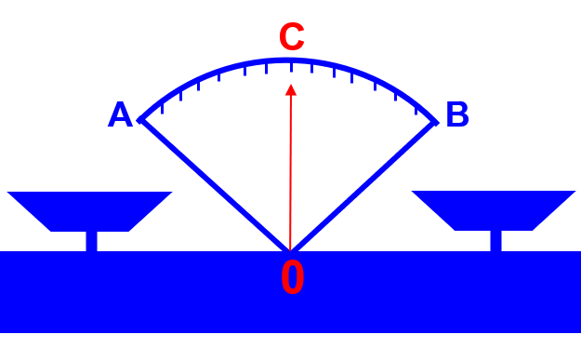
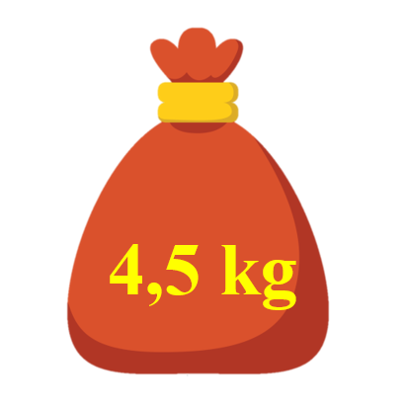

HÌNH ẢNH THỰC TẾ
C
?
A
B
1kg
0
Khi cân thăng bằng thì kim OC trùng với tia phân giác của góc AOB
Quả cân ở đĩa bên trái nặng bao nhiêu kg để cân thăng bằng?

Slide 19

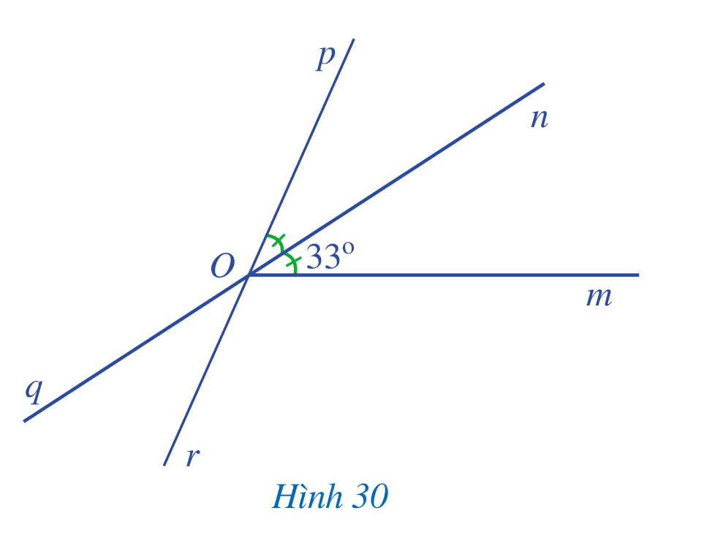


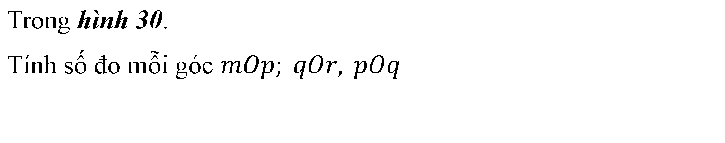
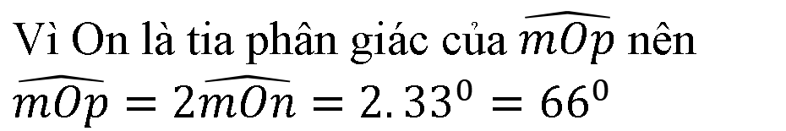
Bài tập 2/Tr99
Trong hình 30.
Tính số đo mỗi góc $mOp; qOr, pOq$
Giải
Vì On là tia phân giác của $\hat{mOp}$ nên $\hat{mOp}=2\hat{mOn}=2.{33}^{0}={66}^{0}$
và $\hat{mOn}=\hat{nOp}={33}^{0}$
Ta có: $\hat{qOr}=\hat{nOp}={33}^{0}$ (hai góc đối đỉnh)
Ta có: $\hat{qOr}+\hat{pOq}={180}^{0}$ (hai góc kề bù)
Nên $\hat{pOq}={180}^{0}−\hat{qOr}={180}^{0}−{33}^{0}={147}^{0}$

Slide 20
VẬN DỤNG

Slide 21



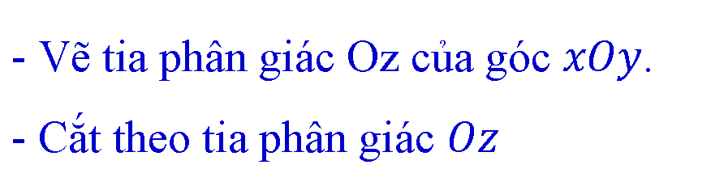
Cắt như thế nào để được 2 phần bánh bằng nhau ?
- Vẽ tia phân giác Oz của góc $xOy$.
- Cắt theo tia phân giác $Oz$

Slide 22
HƯỚNG DẪN VỀ NHÀ
Ôn tập lý thuyết. Xem lại các bài tập đã làm trong tiết học.
Làm các bài tập trong sách giáo khoa: Bài 1, Bài 3; Bài 4.
Chuẩn bị bài học sau: Hai đường thẳng song.

Slide 23
CẢM ƠN CÁC EM
ĐÃ HỌC TẬP RẤT TỐT

Slide 24


